Slide 1
Den genetiske arv
K 6

Slide 2
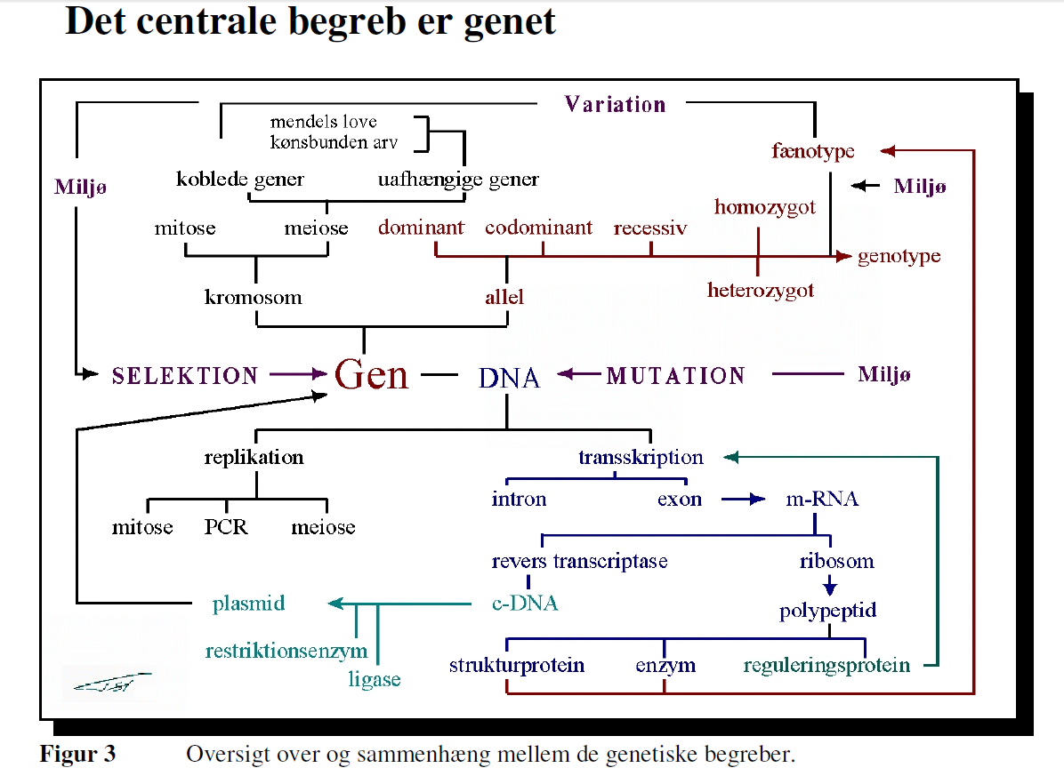

Slide 3
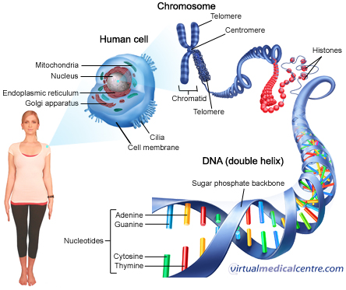

Slide 4
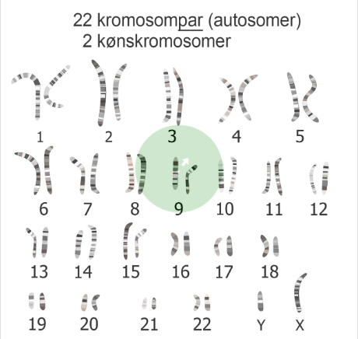

Slide 5
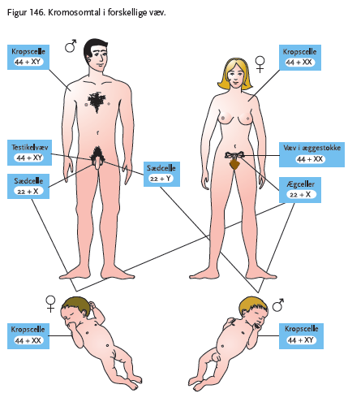

Slide 6
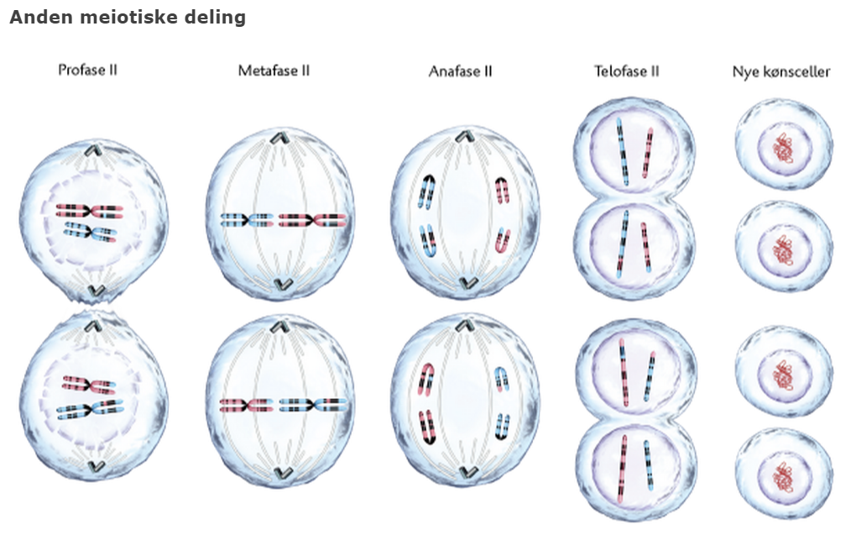

Slide 7
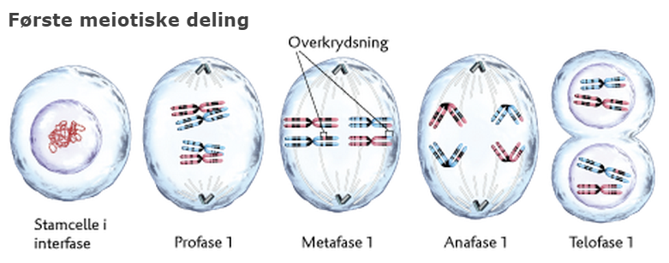
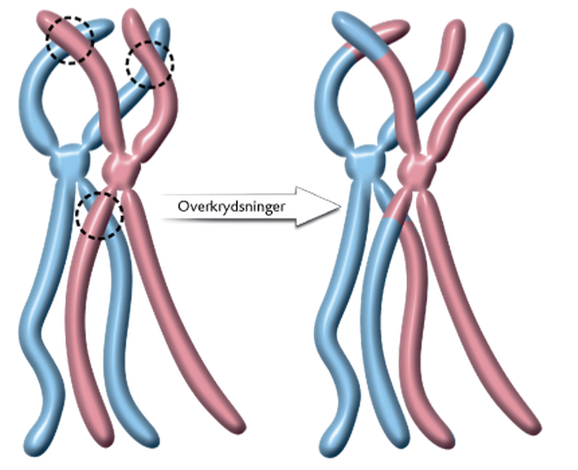

Slide 8
Genetik
Gregor mendell
  Forklaring på arvelighedsmønstre uden reelt genetisk bilæg
Klassisk kan sammensættes med molekylært bilæg
Genom
Fænotype
Genotype
Allel – Bestemt gen
Autosomale
Autosom
Heterozogot
Homozygot
Dominant
Recessiv

Slide 9
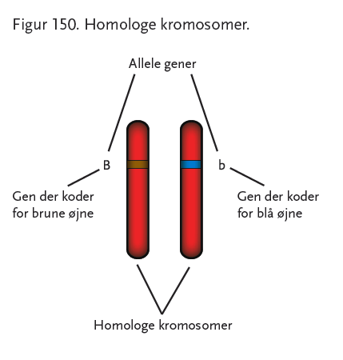

Slide 10
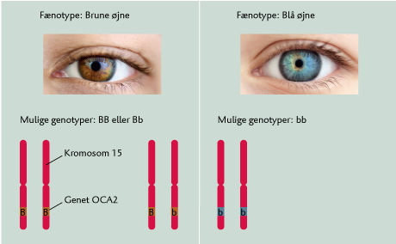
Relation mellem fænotype & genotype

Slide 11
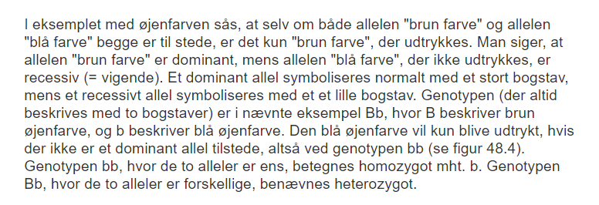
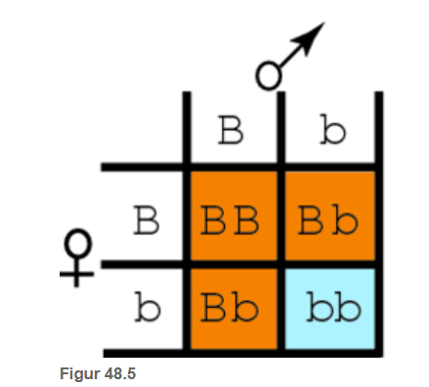
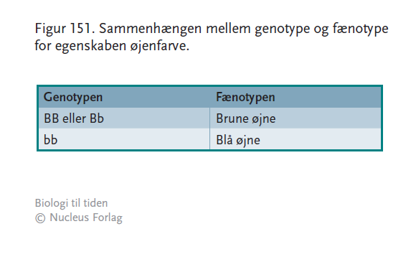
Dominant eller recessiv

Slide 12
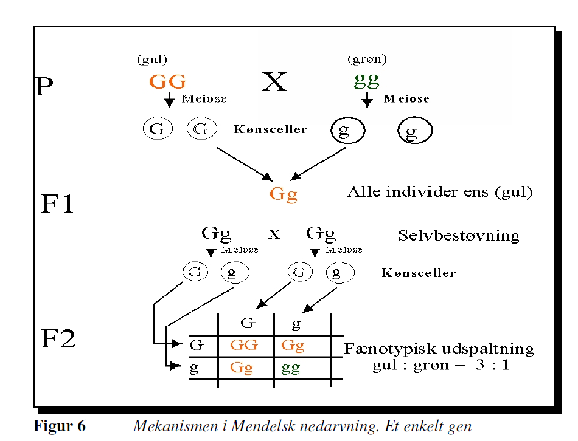

Slide 13
Genetiske analysemetoder
Gel – elektroforese
PCR (polymerase chain reaction)
Southern Blot (analyser for et bestemt DNA/gen)
DNA testning (DNA rester)

Slide 14
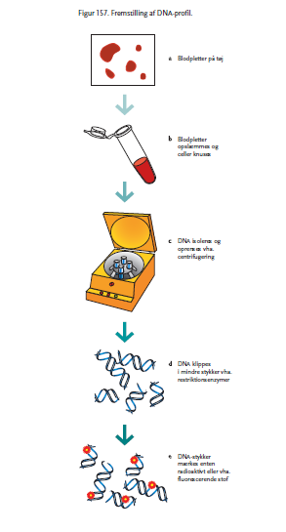

Slide 15
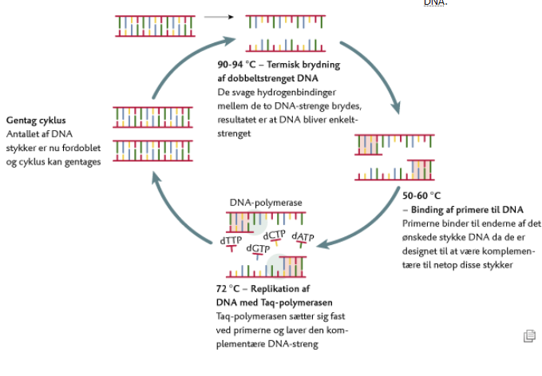
PCR

Slide 16
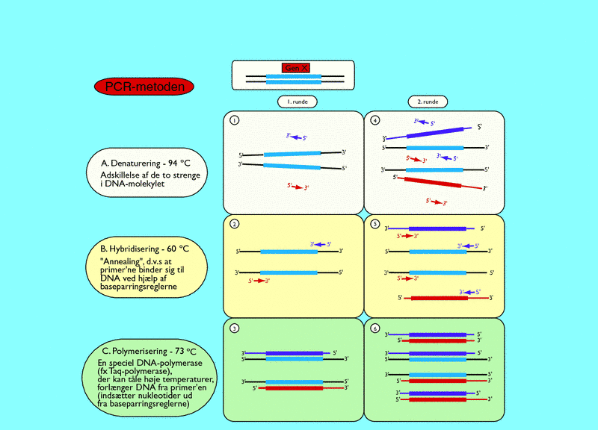
PCR

Slide 17
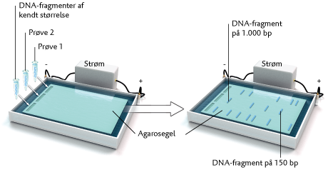
Gel elektroforese
DNA + proteiner elektrisk ladede og bevæger sig mod elektrode
Afstand afhænger af størrelse+ladning+struktur
Markør = DNA molekyle af kendt størrelse som skaber måleenhed

Slide 18
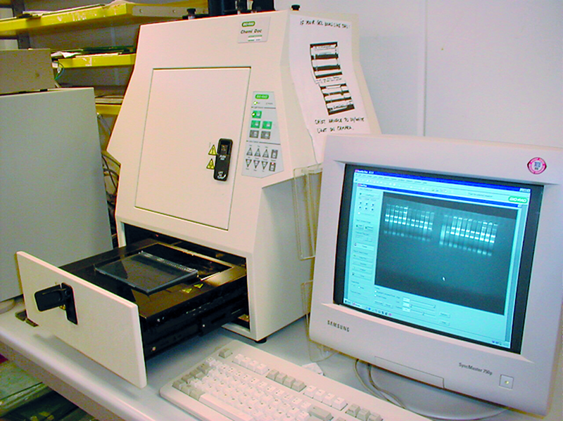
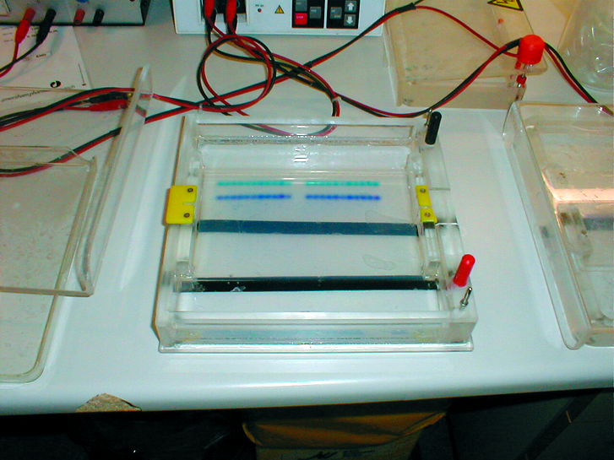
Gel - elektroforese
Kan bruges til at adskille DNA, RNA eller proteiner vha et elektrisk felt.
(størrelse, ladning og form)

Slide 19
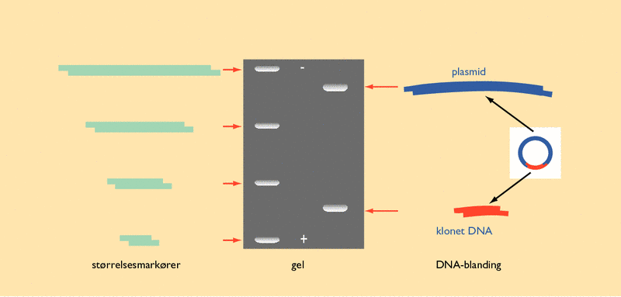
Gel – elektroforese (DNA)

Slide 20
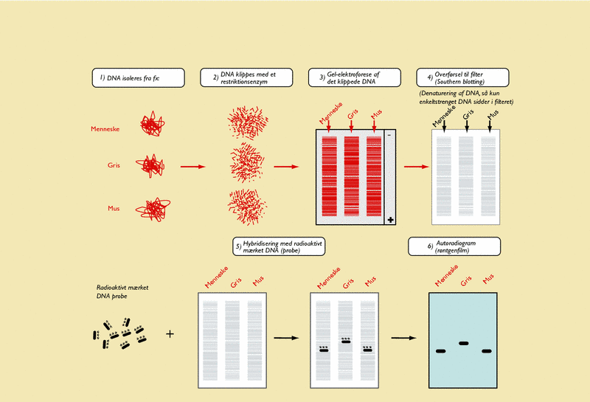
Southern Blot - analyse
Bruges til at undersøge om et givent DNA stykke findes i DNA opløsningen. (bruges til analyserer for et bestemt gen)

Slide 21
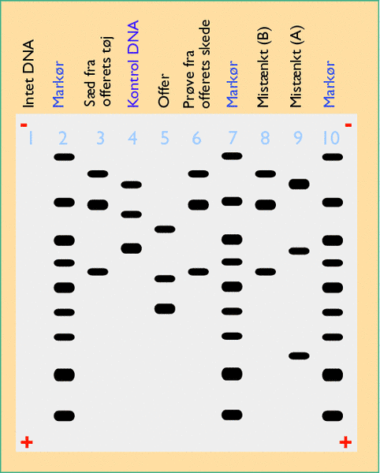
DNA type bestemmelse.
Bruges til opklaring af
voldtægt forbrydelser

Slide 22
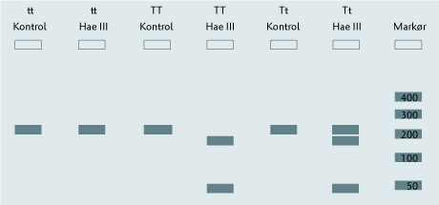
PTC og gel elektroforse
Genet TAS2R38 – Kromosom 7 – smagsstof – udsnit PCR = 221 bp hvor mutationen hænder
GGCC – dominant GGGC – Recessiv
HaeIII klipper kun GGCC over
Benytter enzymet på PCR og laver gel-elektroferese

Slide 23

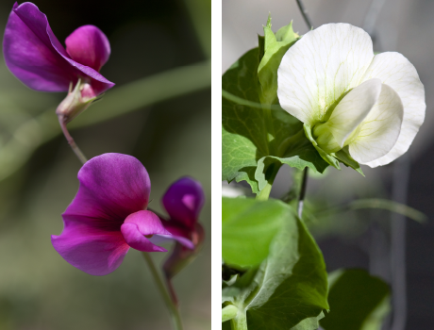
Mendels ærteblomster – Punett Square
Opstil en genetisk et-gens model for ærteblomstens farver (rødviolet og hvid), som vist I figuren. Gør rede for hvilken allel der er dominant og hvilken der er recessiv.
Opskriv sammenhængen mellem alle mulige genotyper og fænotyper ud fra den opstillede genetiske model.

Slide 24
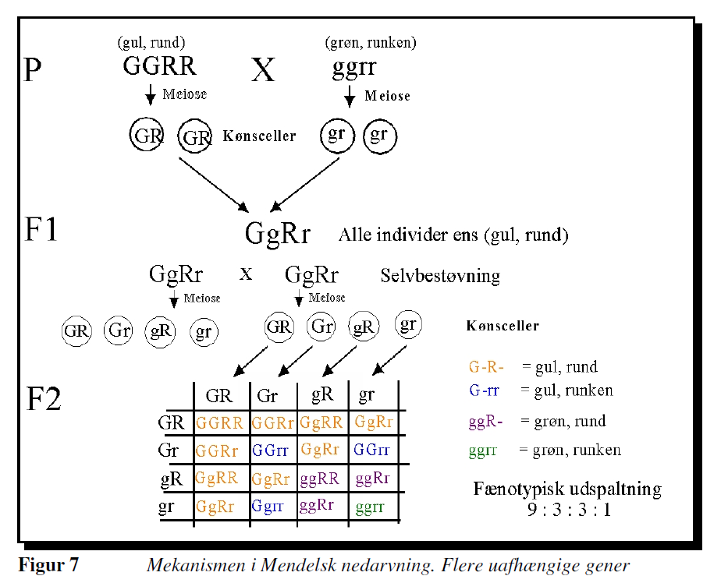

Slide 25
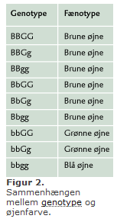
Flergenet arv
Mendels 2. lov – Uafhængighedsloven
  Gener for forskellige egenskaber fordeles uafhængigt af hinanden ved dannelsen af kønsceller
Grønne øjne – Øjenfarve
  Dominansforholdet brun > grøn > blå – Brune øjne dominerer ALT
    Hvis recessiv første, så kan man gennem næste gen se om grønne / blå

Slide 26
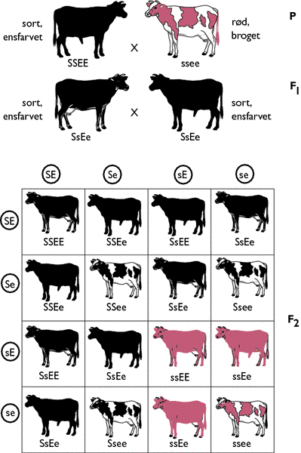

Slide 27
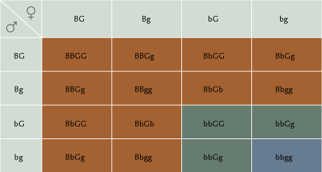
Flergenet arv - Krydsningsskema
Ved to dobbelt heterozygote:

Slide 28
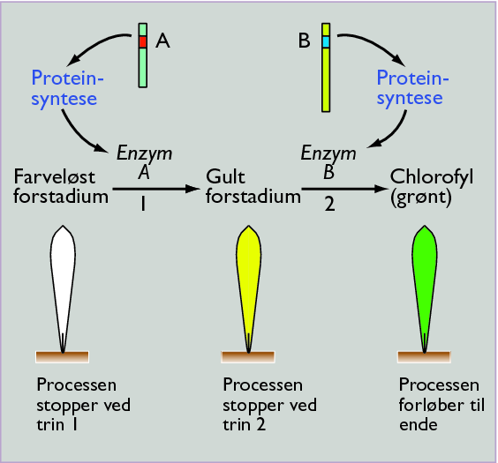
Opbygning af klorofyl gennem flere trin (her to trin). Øverst er vist generne, der koder for dannelse af enzymerne A og B. Nederst er vist fænotyperne på kimplanterne. Hvis trin 1 ikke fungerer bliver planten hvid (albino). Når trin 1 fungerer, men trin 2 ikke fungerer, bliver planten gul. Fra side 170 i Biologi C+B.

Slide 29
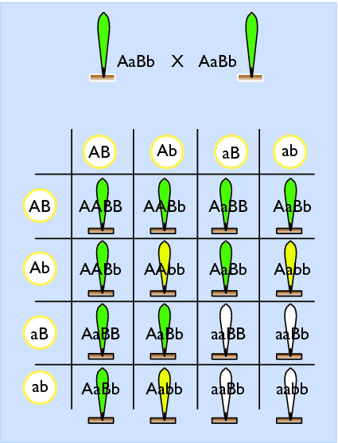
En krydsning mellem to bygplanter (eller selvbestøvning) med genotypen AaBb. De viste blade er kimblade. Udspaltningen bliver 9:3:4 og ikke 9:3:3:1, som vist på figur 1. Fra side 171 i Biologi C+B.

Slide 30
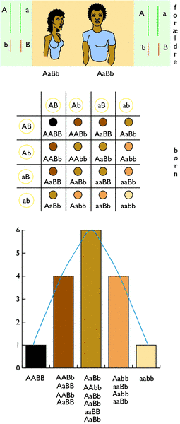
Hudfarve. Det er de dominante gener (A og B), der giver den mørke hudfarve. Generne sidder på hver sit kromosompar. Jo flere dominante gener en person har for hudfarven, jo mørkere bliver huden. Nederst ses konturen af en normalfordeling. Fra side 171 i Biologi C+B.

Slide 31
Blodtyper
3 vigtige typer af systemer
  A-B-O systemet (Karl Landsteiner 1900)
    Permanent antistoffer mod modsatte type
  Rhesus systemet (Karl Landsteiner & Alexander S. Wiener 1940)
    Rhesus negativ danner antistof mod rhesus positiv)
  M-N systemet (Landsteiner & Levine 1927)
26 blodtypesystemer ud over disse – Ingen andre bruges ved blodtransfusion, men nogen ved organtransplation

Slide 32
Blodtyper – A-B-0
Blodlegemets overflade består af glykoproteiner – Genetisk bestemt
  (kulhydrat + protein
AB0: Gen på kromosom 9
A antigen (B antistof), B Antigen (A antistof), AB antigen (ingen antistof) og intet antigen (alt antistof)
  Udvikler det fra spædbansalderen – 6 måneder
    I^A, I^B – hvert sit glykoprotein, men co-dominante
      Antigener: Adskille fremmede celler fra egne
    i – ingen funktion
    3 alleller derfor seks genotyper

Slide 33
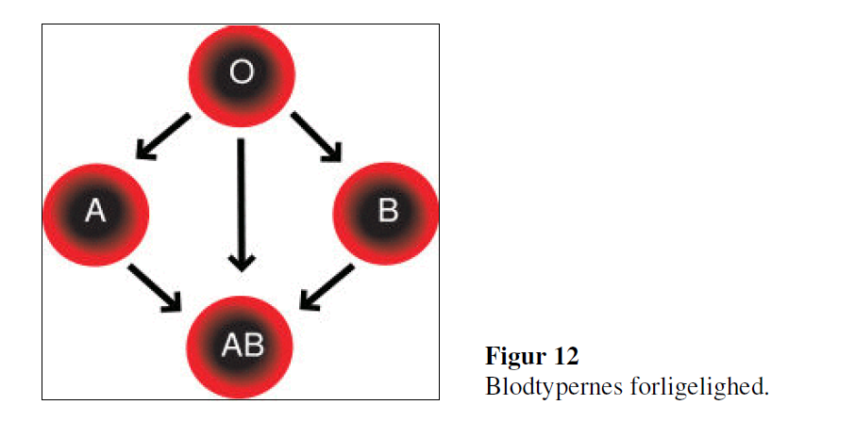

Slide 34
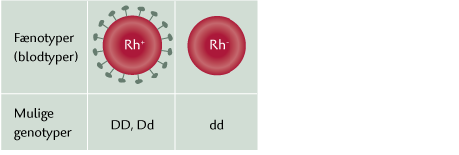
Blodtyper
Rhesus system
  Gener på kromosom 1
  Gen med to alleller – Rhesus positiv D (glukoprotein+)og negativ d
    Udfald DD, Dd, dd
  Bruger et eldonkort –
    Ved eldonkortet kan man se om man har glycoproteinet og hvilket man har, hvis man har glycoprotein
  Gen analysen baseres på Mendels 1. lov og Mendels 2. lov
    Generne fordeles uafhængigt af hinanden ved kønscelledannelsen

Slide 35
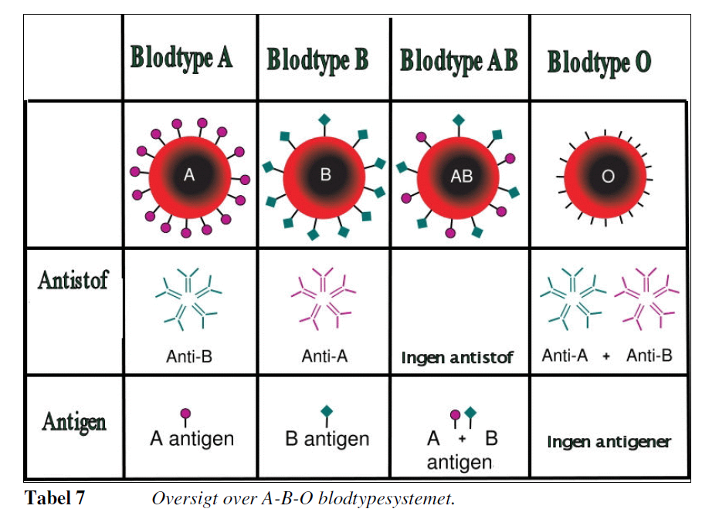

Slide 36
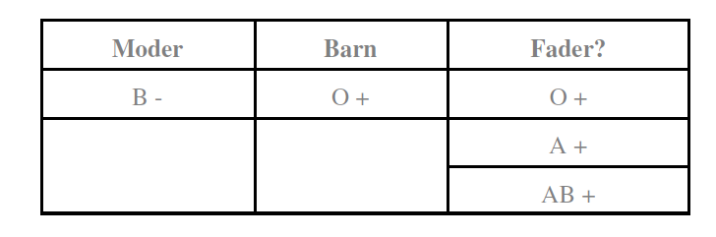
Opgave
To forældre har et barn med blodtype B, Moderen har selv blodtype A. Hvilke muligheder er der for faderens blodtype?
Tre mænd er udlagt som mulige fædre til et barn. Er det muligt at udpege en af mændene som fader? Er der nogle af mændene der ikke kan være fader?

Slide 37
Mutationer og mutagener
Genmutationer
Kromosommutationer
Mutagener

Slide 38
Mutagener – udefra kommende
Fysiske påvirkninger (energi)
Røngent-, radioaktive- og UV stråler kan medfører kromosommutation. Eks. hudkræft.
Kemiske stoffer (molekyler)
F.eks.
Roundup – medfører mutationer (glyphosat)

Slide 39
Mutation
Mutation er vigtig i forhold til evolutionen, og skyldes at DNA ikke er helt stabil. Det øger variationen.
De fleste mutationer resulter i et handicap eller i værste fald død.
I få tilfælde medfører det en bedre overlevelse, f.eks udvikling af resistens.
Eks. Rottegift, insekter, ukrudtsmiddel m.m.

Slide 40

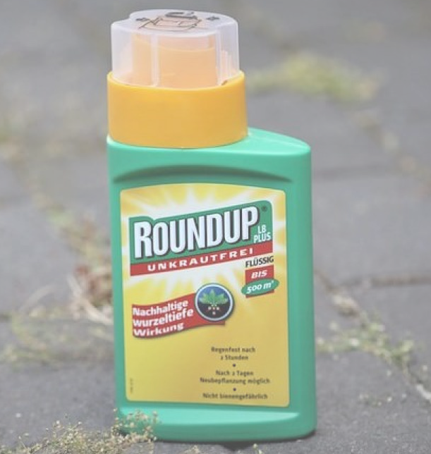
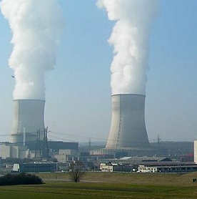
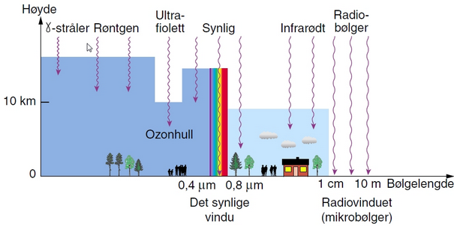
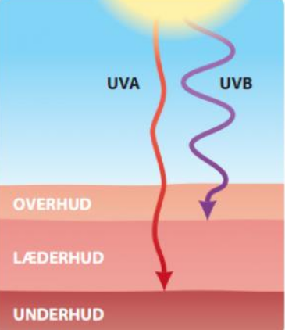
Mutagener

Slide 41
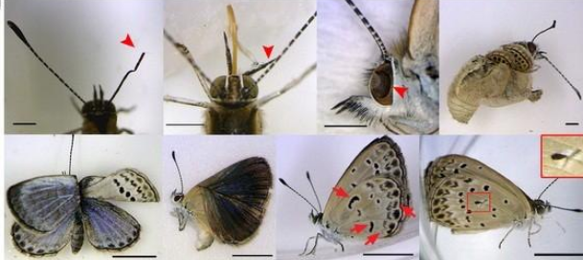

Slide 42
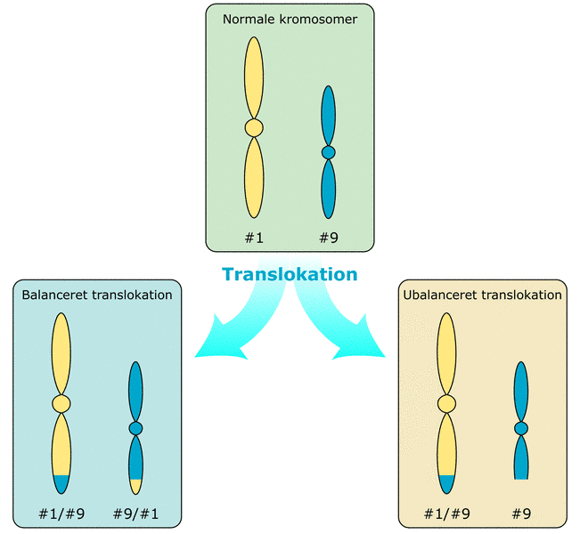
kromosommutation

Slide 43
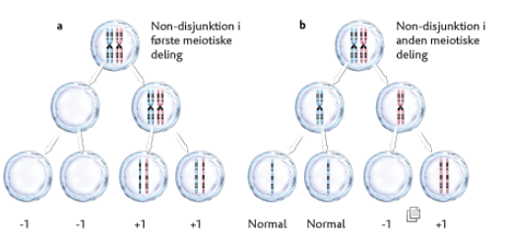
Fejl i meiosen -
Kromosomfejl – Kromosommutationer
Non-disjunktion i første meiotiske deling og anden meiotiske deling
  Anafase I/II

Slide 44
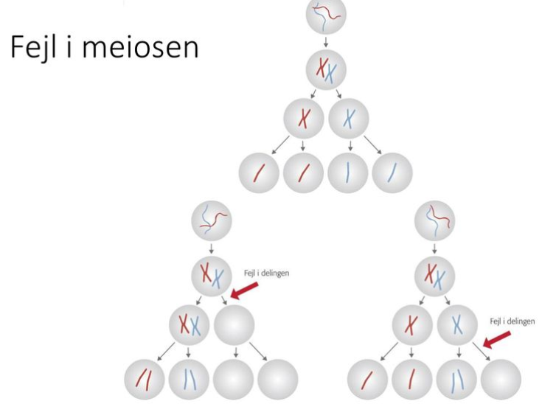
Kromosom mutation

Slide 45
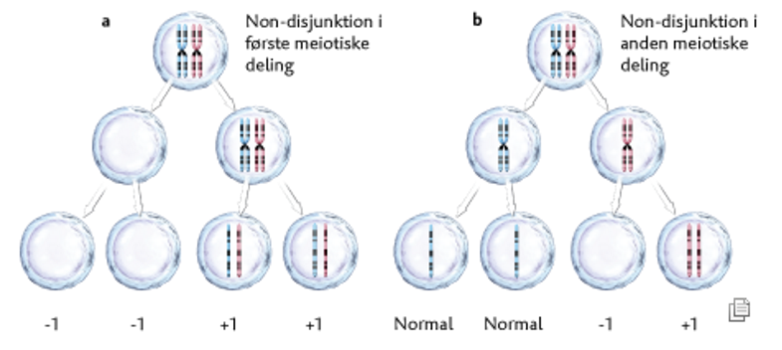
Fejl i meiosen
Kromosomtalsmutation
  Anafase I/II – enkelt fejl i adskillelse af kromosomer
  Non-disjunktion første og anden meiotiske deling

Slide 46
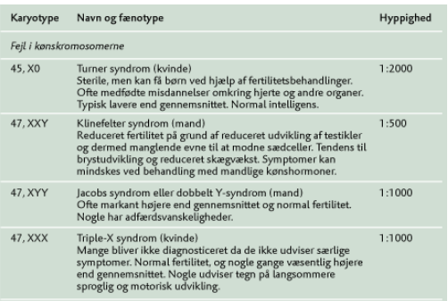
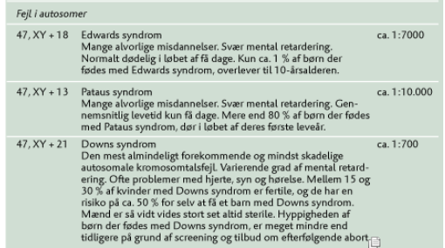
Typer af fejl i kromosomerne

Slide 47
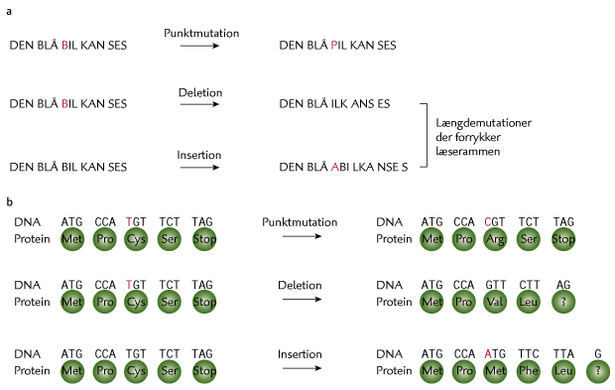
Genmutationer
Termer
  Punktmutation
    Insertion
    Deletion
    Silent mutation
  Længdemutation
    Frameshift mutation

Slide 48
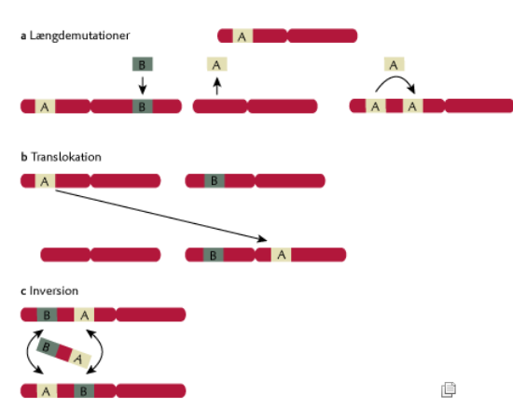
Andre kromosomfejl
Sæt jer i små grupper af 4 og diskuter disse begreber ud fra figurer i bogen og nettet
Non-disjunktion
Længdemutation
Translokation
inversion

Slide 49
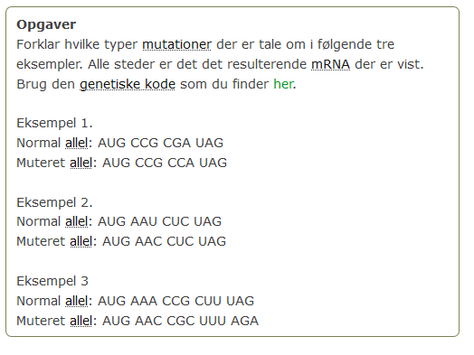
Opgaver
Forklar termerne
Frameshift mutation
Insertion
deletion
Somatisk

Slide 50
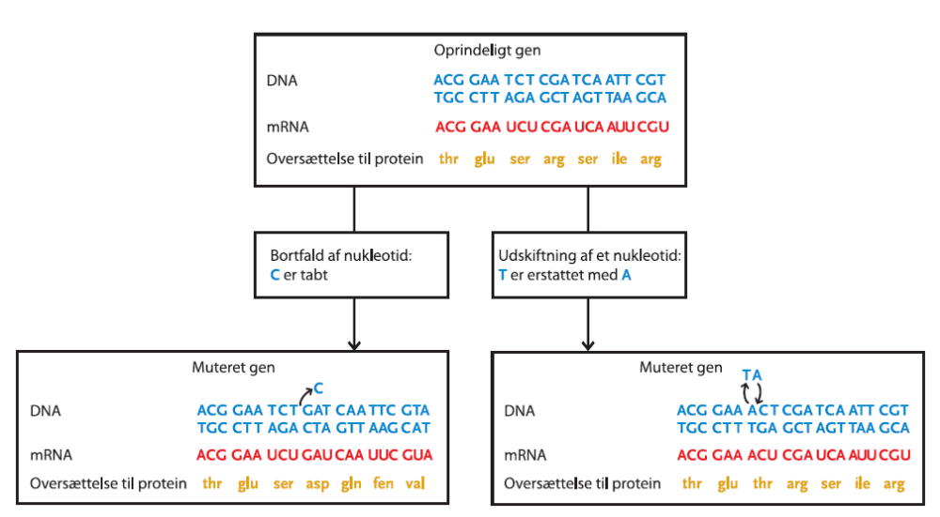
Mutationer i baserne

Slide 51

Mutation kan være en:
Substitution
Deletion
Insertion

Slide 52

Genmutationer
Punktmutationer
  Enkelte basepar
  Stille mutation til dødelig
Længdemutation
  Flere basepar
  Frame-shift mutation
    Insertion
    Deletion

Slide 53


Slide 54

Føllings sygdom

Slide 55


Slide 56


Slide 57


Slide 58


Slide 59


Slide 60
Monogen nedarvningsmønstre
Laktoseintolerans
  MCM på gen 2 laktosetolerans
    Europa vs resten af verden
  Autosomal, recessiv
  Sandsynlighed
Mendels 1. lov – kønscelleloven
Ethvert individ har to allelle gener for hver egenskab som adskilles ved dannelsen af kønsceller. Ved denne adskillelse dannes der lige mange kønsceller med hver allel.
Hunlige og hanlige kønsceller forenes tilfældigt ved befrugtning.

Slide 61
Lidt engelsk dansk
Heredity = arvelighed
Monogen egenskab – Monogenic trait – Mendelarian trait
Polygen egenskab – Polygeinic trait
Diploid – Det samme på dansk - To
Haploid – Det samme på dansk – Enkelt ud af par
Ørevoks vådhed: Arginine – glycine udbytning
Pleiotropic – Pleiotropisk: dækker over flere egenskaber
Proteinsyntesen - > Forklar hvad der sker for at man får hver af disse

Slide 62

Tælletræ og overblik over fordeling

Slide 63

Find ud af hvad disse ord betyder ifht mutationer
Mutagen
Somatisk celle
Kønscelle

